Slide 1
BIG DATA - MODELE DANS LE CLOUD
Vincent Salas
07/04/2022

Slide 2
SOMMAIRE
01
PROBLEMATIQUE
02
ETAPES DE TRAITEMENT
03
CLUSTER DANS
LE CLOUD
04
DEMONSTRATION
05
TABLEAU DE BORD
Notes:
Jetons un œil au sommaire

Slide 3
1.
PROBLEMATIQUE

Slide 4

FRUITS!
très jeune start-up de l'AgriTech,
propose des solutions innovantes
pour la récolte des fruits en
développant des robots cueilleurs
intelligents
mets à disposition une application
de reconnaissance de fruits
Notes:
Voici une brève description de l’entreprise ayant fourni les données

Slide 5
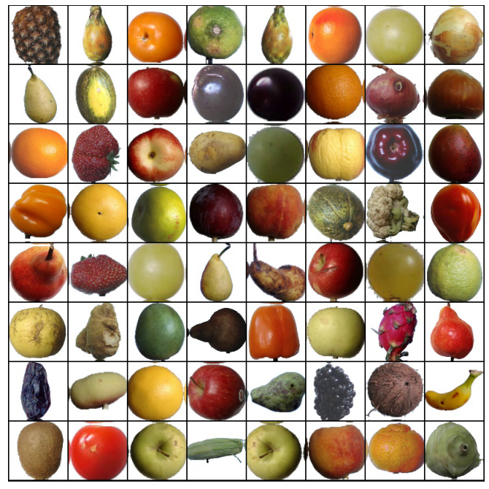
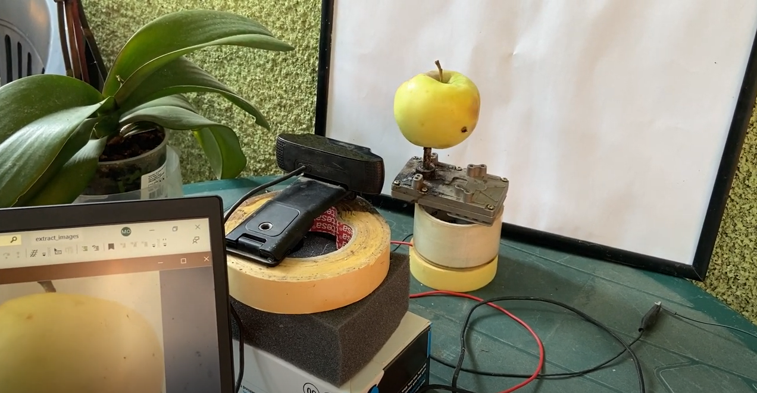
FRUITS!
Nombre d’images: 90483 (fruits ou
légumes)
131 classes (fruits ou légumes)
Lien:
https://github.com/Horea94/Fruit-Images-Dataset
Notes:
Voici une brève description de l’entreprise ayant fourni les données

Slide 6
OBJECTIFS
Etablir une première chaîne de
traitement des données qui comprendra
le pre-processing et une étape de
réduction de dimension
Développer dans un environnement
Big Data
Notes:
Les objectifs se décomposent de la manière suivante:

Slide 7
2.
ETAPES DE TRAITEMENT

Slide 8
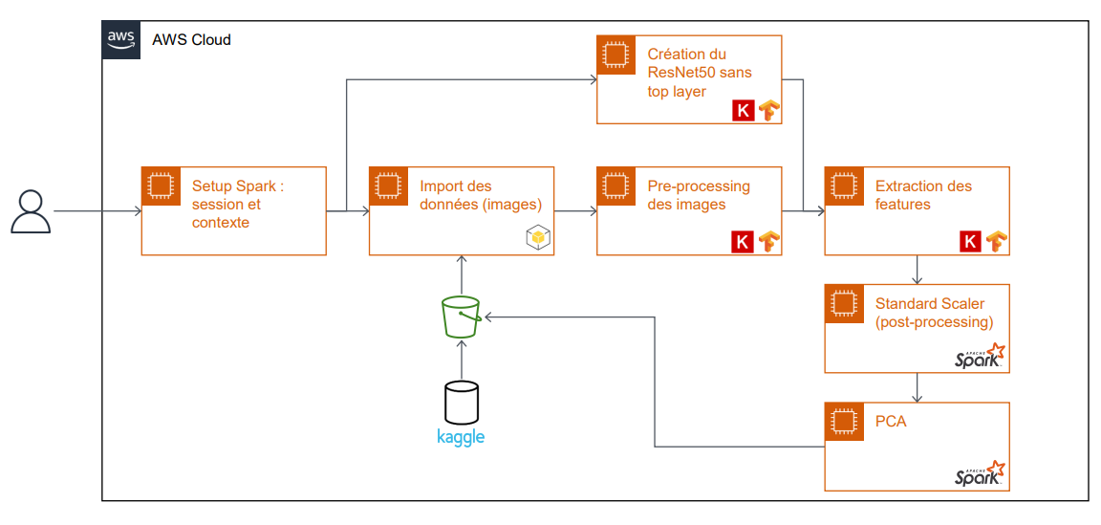
PROCESS

Slide 9
3.
CLUSTER DANS LE CLOUD
A – Cloud pré-configuré
B – Cloud configuré manuellement

Slide 10
Databricks (pré-configuré)

Slide 11

DU LOCAL VERS LE CLOUD
Envoi des données sur AWS S3
Notebook Pyspark local
=> Essai d’un cluster local OK
Notebook sur Databricks
Gestion des droits via role IAM
=> Essai d’un cluster dans le cloud OK

Slide 12

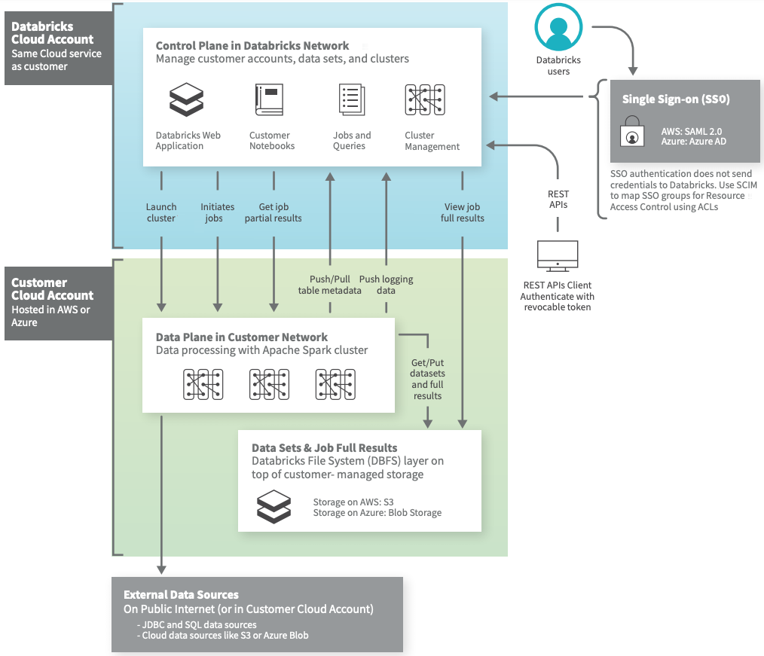
ACHITECTURE BIG DATA

Slide 13
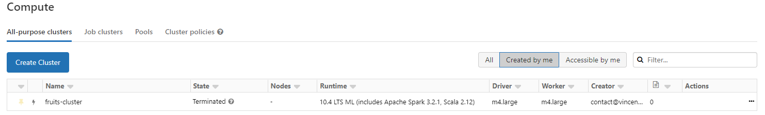
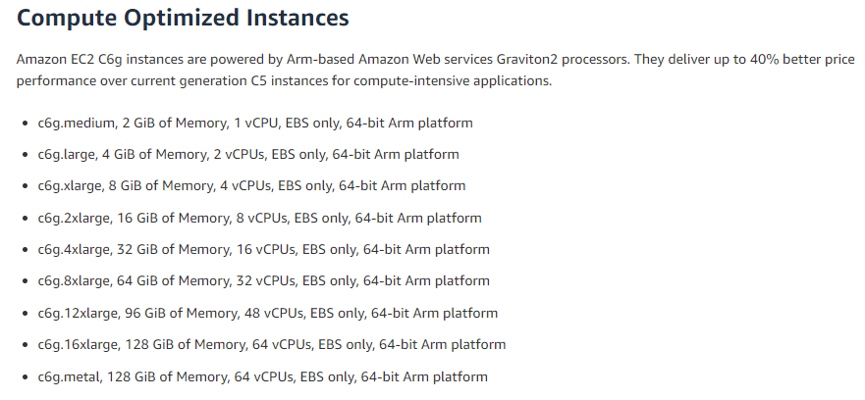
INSTANCE EC2
M4.large (general)
8 GiB of memory, 2 vCPU, EBS-only, 64-bit platform
Prévoir de changer pour le « scale up»

Slide 14
AWS EC2 configuré

Slide 15
CONFIGURATION D’INSTANCE EC2
Notebook sur serveur t2.medium
(t2.medium, 4 GiB of Memory, 2 vCPUs, EBS only, 64-bit platform)
Installation des librairies, configuration de pyspark et jupyter notebook
Essai d’un cluster dans le cloud OK
Prévoir de changer pour le « scale up»
Prévoir le lancement EMR (cluster)

Slide 16
4.
DEMONSTRATION

Slide 17
CONNEXION SERVEUR
Databricks
https://dbc-8793654e-47d4.cloud.databricks.com/?o=140864924348410#notebook/3561165622703464/command/3561165622703465
AWS EC2 configuré
ssh -i vs-p8-pem.pem ubuntu@34.241.231.101
http://34.241.231.101:8888/notebooks/fruits-server-t2medium.ipynb
mdp:1234

Slide 18
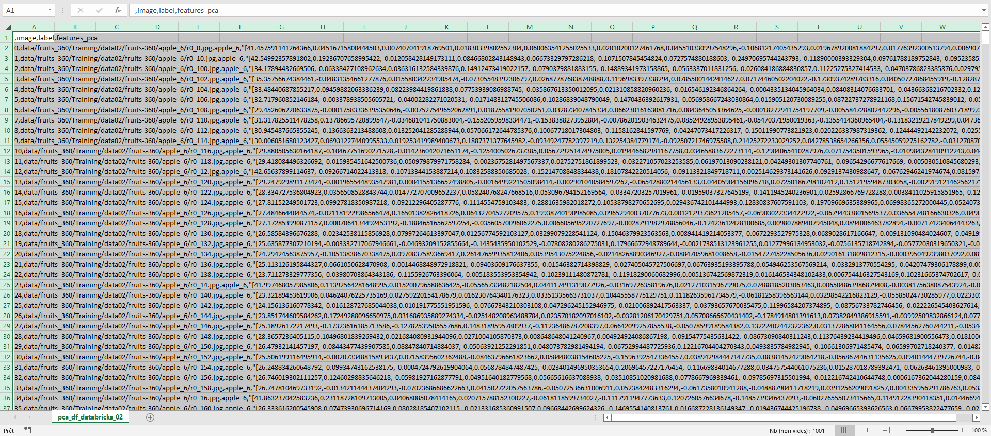
RESULTAT .csv dans S3
Essai avec 1000 images et 24 classes (lien)
Possibilité de « scaling up »

Slide 19
CONCLUSION
1 solution cloud pré-configurée (databricks)
1 solution cloud configurée (AWS EC2). Reste le lancement EMR
Coût de test <10$ (grâce à la préparation en local)
Possibilité de « scaling up » en changeant d’instance EC2

Slide 20

Merci!
Questions?
Mes coordonnées:
@V_SalasRichard

Slide 21
Credits
Special thanks to all the people who made and released these awesome resources for free:
Presentation template by SlidesCarnival
Photographs by Unsplash

